Slide 1



UBND QUẬN LONG BIÊN
TRƯỜNG MẦM NON HOA THỦY TIÊN
Lĩnh vực: Phát triển ngôn ngữ
Đề tài: Truyện Kiến con đi ô tô
Lứa tuổi: 5-6 tuổi
Người dạy :Phạm Thị Hồng
Năm học : 2024-2025

Slide 2


Slide 3

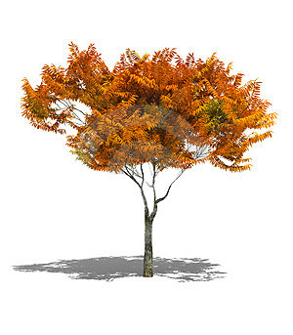


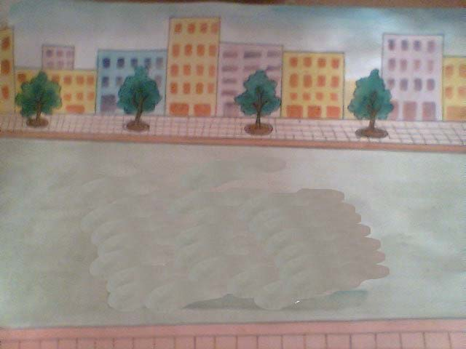
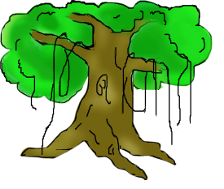
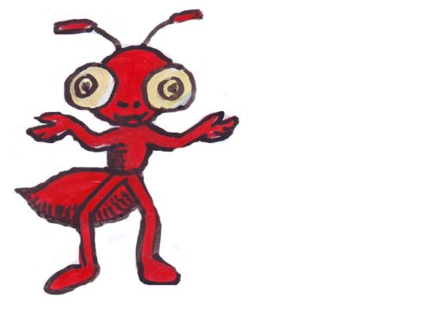
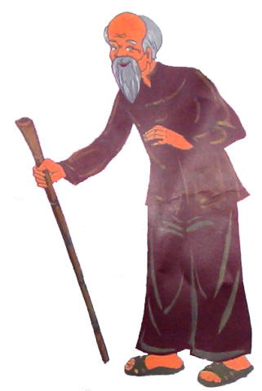


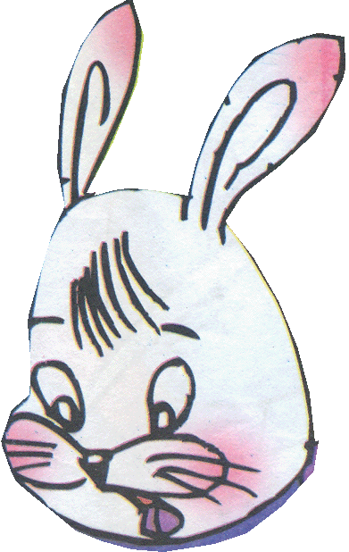

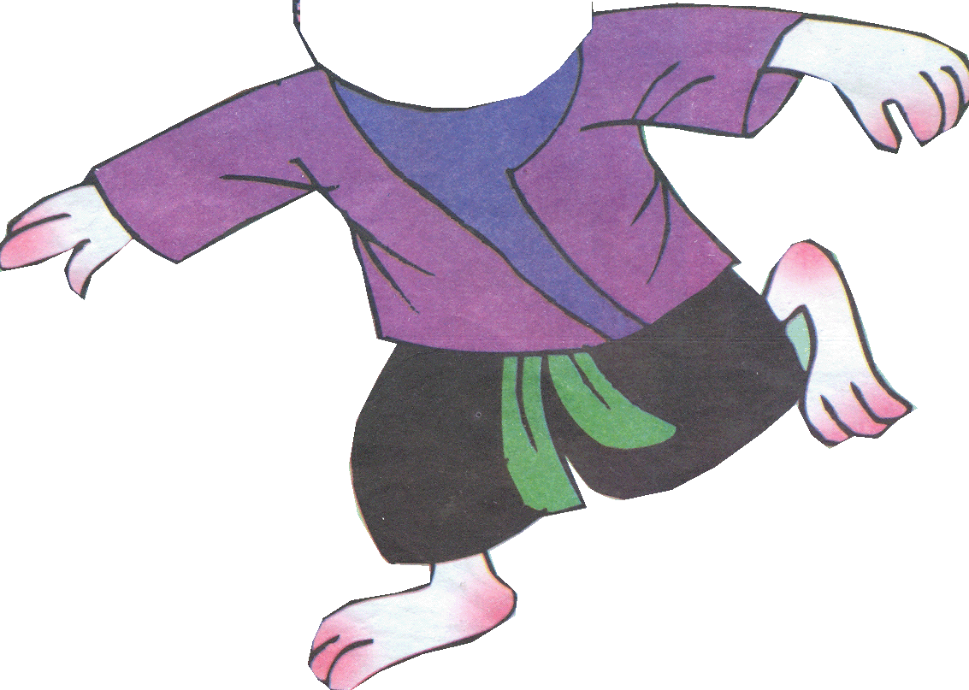
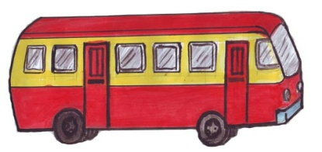
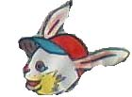
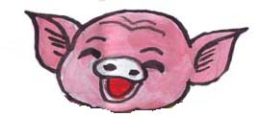
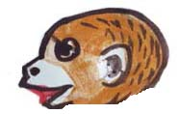
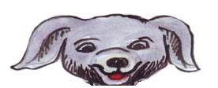

Xe
Buýt

Slide 4
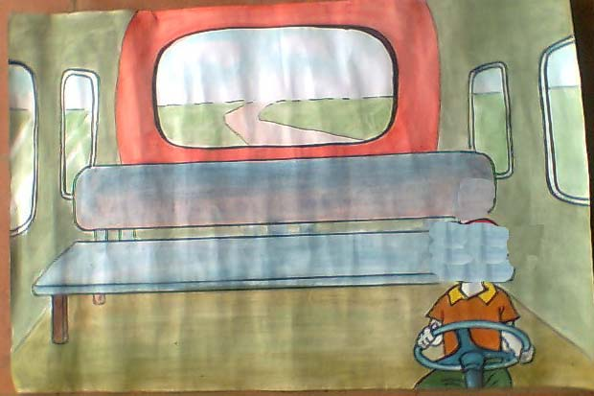


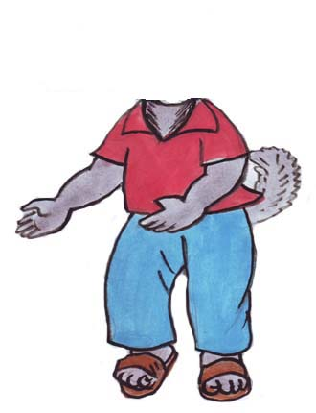
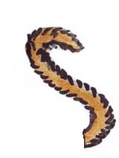
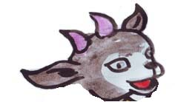
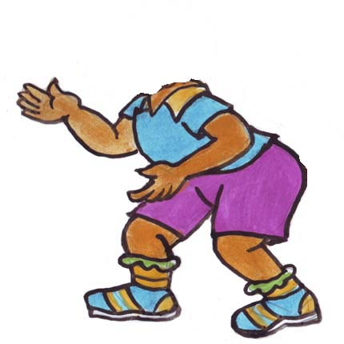
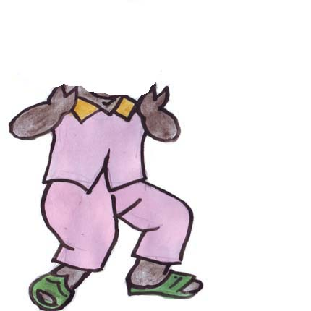
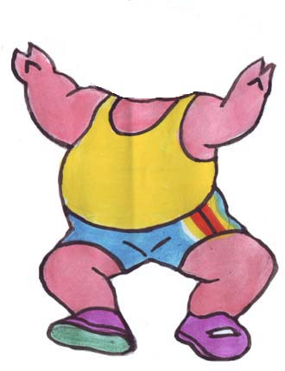
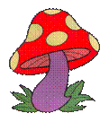

Slide 5
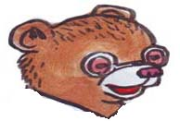

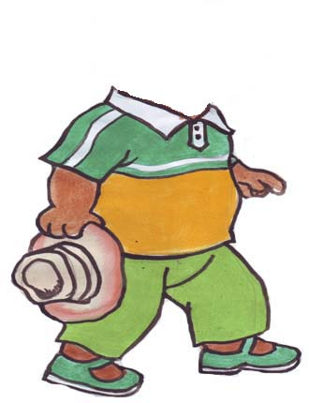

RẠP CHIẾU PHIM
Xe
Buýt

Slide 6
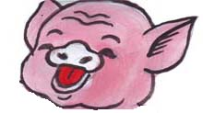
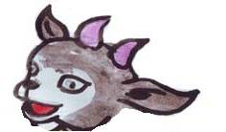
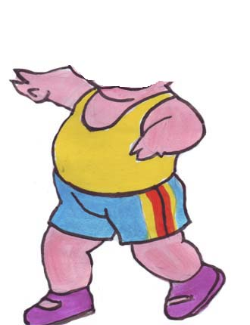
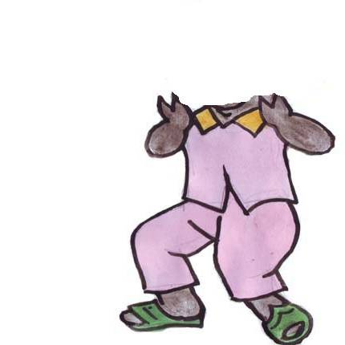


Slide 7

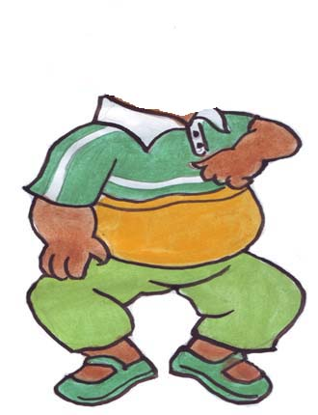
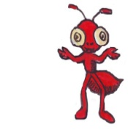


Slide 8
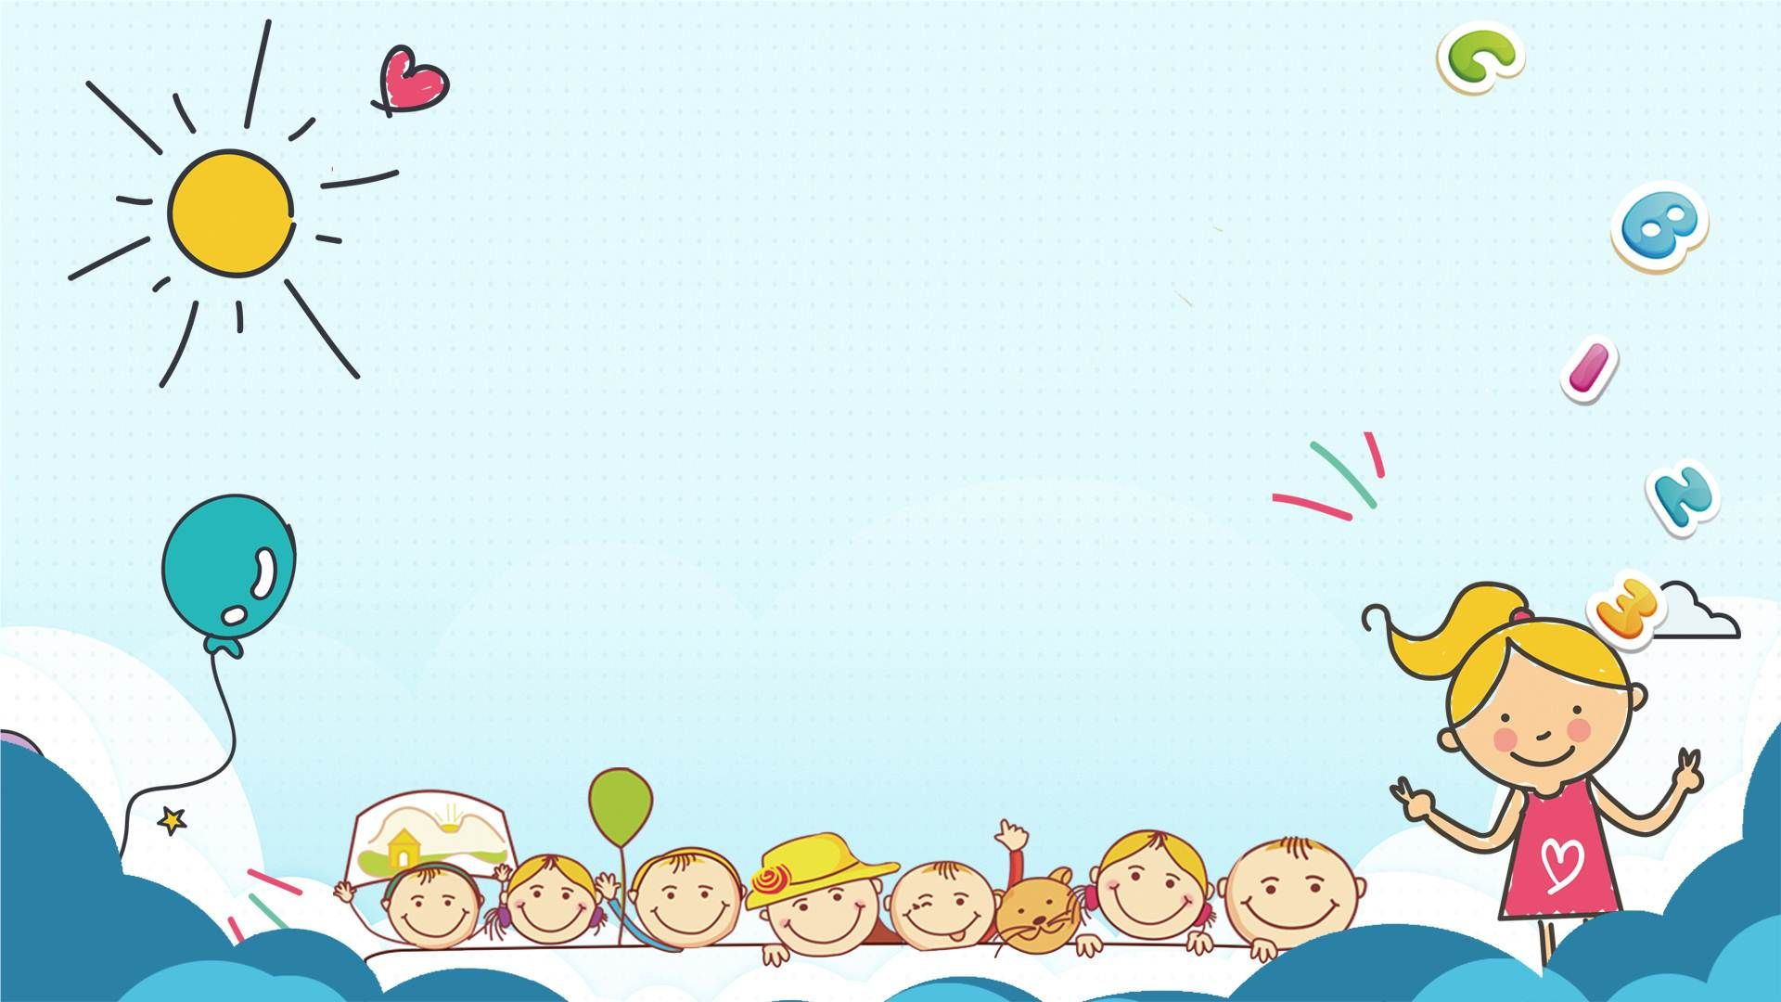
Đàm Thoại

Slide 9
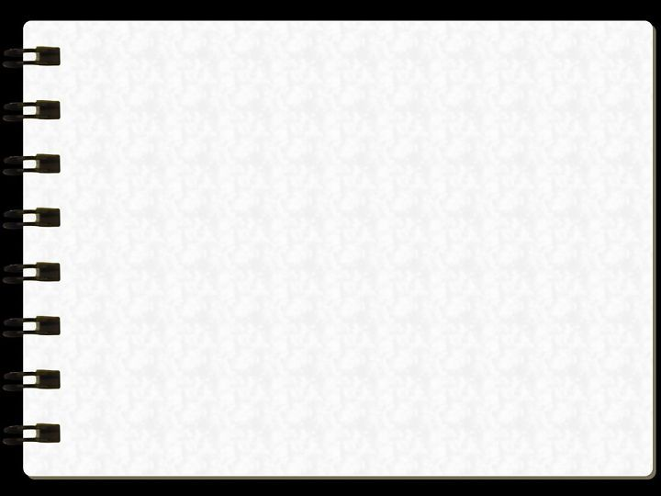
Các con vừa nghe câu truyện gì?
- Đáp án: Câu truyện: “Kiến con đi xe ô tô”.

Slide 10
Trong câu truyện gồm có những
nhân vật nào?
- Đáp án: Trong câu truyện gồm có bạn Kiến con, Dê con, Chó con, Khỉ con, Lợn con và bác Gấu.

Slide 11
Bạn Kiến con đi đâu?
- Đáp án: Bạn Kiến con muốn đi vào
rừng xanh thăm bà.

Slide 12
Bạn Kiến con đi bằng phương tiện gì
- Đáp án: Bạn Kiến con đi bằng xe Bus

Slide 13
Trên xe Bus có những ai?

Slide 15
Các bạn đi đâu?

Slide 17
Ai đã lên xe ở bến đón xe Bus tiếp theo?

Slide 18
RẠP CHIẾU PHIM
Xe
Buýt

Slide 19
Khi bác Gấu lên xe thì có chuyện gì xảy ra?

Slide 20
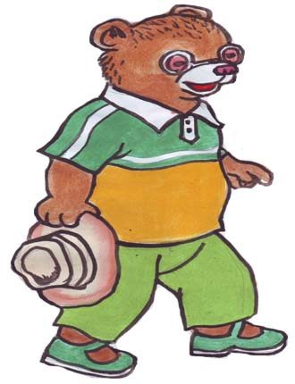

Slide 21
Các bạn nhỏ đã làm gì khi thấy bác Gấu không có chỗ ngồi?

Slide 23
Bác Gấu có ngồi vào chỗ của các bạn nhỏ không?

Slide 25
Bạn Kiến con đã đưa ra ý tưởng gì để tất cả mọi người đều có chỗ ngồi?

Slide 27
Trên đường đi bạn Kiến con làm gì?

